Slide 1



Viết
Khi trang sách mở ra
Notes:
更多模板请关注：https://haosc.taobao.com

Slide 2


01
*Kiến thức, kĩ năng:
- Viết đúng đoạn chính tả theo yêu cầu.
- Làm đúng các bài tập chính tả.
02
*Phát triển năng lực và phẩm chất:
- Biết quan sát và viết đúng các nét chữ, trình bày đẹp bài chính tả.
- HS có ý thức chăm chỉ học tập.

Slide 3
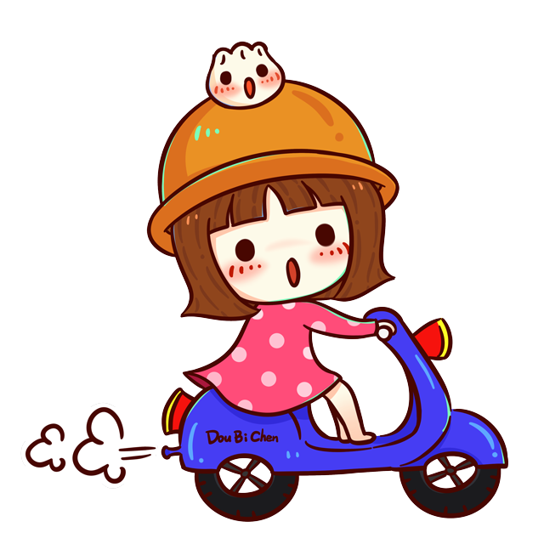
Khởi động

Slide 4


Slide 5
Nghe - viết

Slide 6

Khi trang sách mở ǟa
Tǟang sách còn có lửa
Mà giấy chẳng cháy đâu
Tǟang sách có ao sâu
Mà giấy không hề ướt
Tǟang sách không nói được
Sao em nghe điều gì
Dạt dào như sóng vỗ
Một chân trời đang đi.

Slide 7

Khi trang sách mở ǟa
Tǟang sách còn có lửa
Mà giấy chẳng cháy đâu
Tǟang sách có ao sâu
Mà giấy không hề ướt
Những chữ đứng đầu câu cần viết hoa.
Đoạn thơ có những chữ nào cần viết hoa?
Tǟang sách không nói được
Sao em nghe điều gì
Dạt dào như sóng vỗ
Một chân trời đang đi.

Slide 8
Luyện viết từ khó
ao sâu
dạt dào
chân trời
sóng vỗ

Slide 9



VIẾT BÀI
Học sinh viết bài vào vở ô li

Slide 10
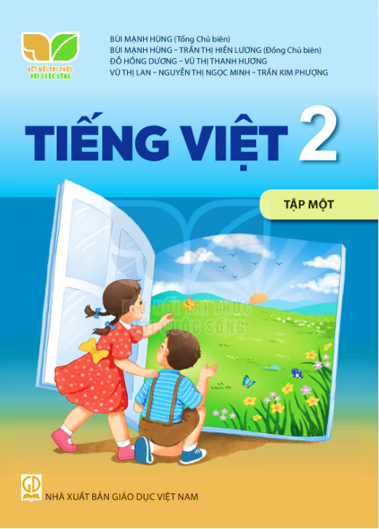
Viết tên 2 tác giả của những cuốn sách em đã học.
Bùi Mạnh Hùng
Tǟần Thị Hiền Lương
Đỗ Hồng Dương

Slide 11
3.Chọn a hoặc b
a. Chọn l hoặc n thay cho ô vuông
Dao có mài mới sắc, người có học mới nên
Hay học thì sang hay làm thì có
- Lật từng trang, từng trang
Giấy trắng sờ mát rượi
Thơm tho mùi giấy mới
Nắn nót bàn tay xinh.

Slide 12

b. Chọn tiếng trong ngoặc đơn thay cho ô vuông
- (gắn/gắng): gắn bó, cố gắng, gắng sức
- (nắn/nắng): ánh nắng, uốn nắn, nắn nót
- (vần/vầng): vần thơ, vầng trăng, vầng trán
-(vân/vâng): vân gỗ, vâng lời, vân tay

Slide 13
DẶN DÒ
Hoàn thành BT vận dụng.
Chuẩn bị bài tiếp theo.

Slide 14
Chúc các em học tốt

Slide 15


Soạn bài giảng yêu cầu các khối lớp
Thiết kế bài giảng E – Learning
MĂNG NON – TÀI LIỆU TIỂU HỌC
Mời truy cập: MĂNG NON- TÀI LIỆU TIỂU HỌC | Facebook
ZALO : 0382348780 - 0984848929

